Slide 1
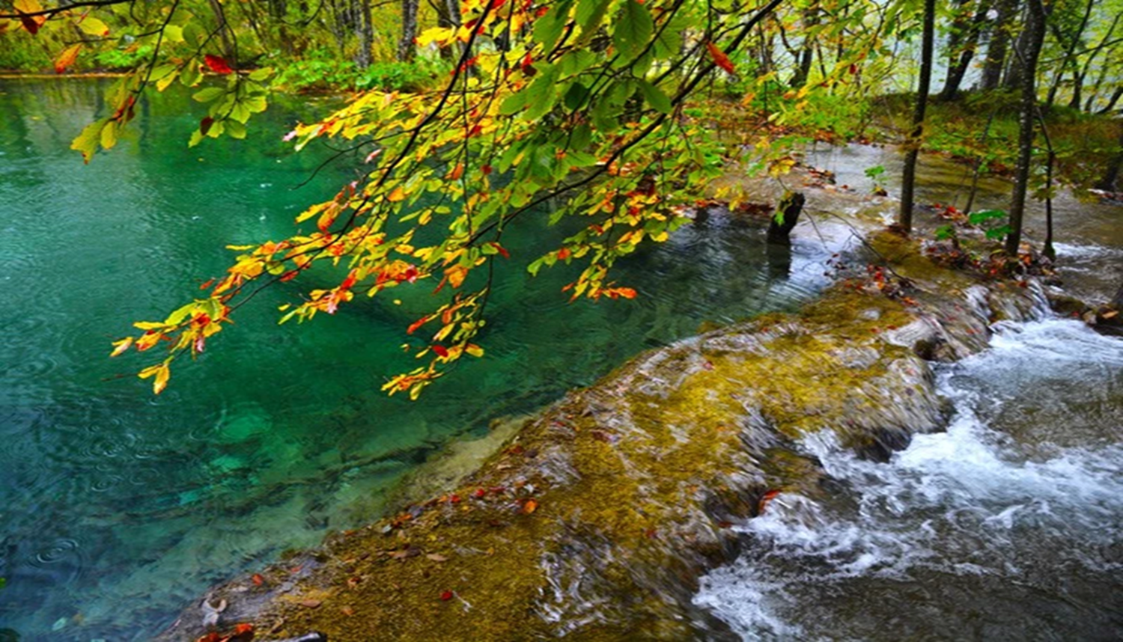
Movimentos Sociais, Consciência Politica e o Brasil em Transformação
Prof. Salvador A. M. Sandoval PUC-SP
Fórum Sindical e Educacional: SINESP 2017
“Democracia é (como) um Lago” Charles Tilly

Slide 2
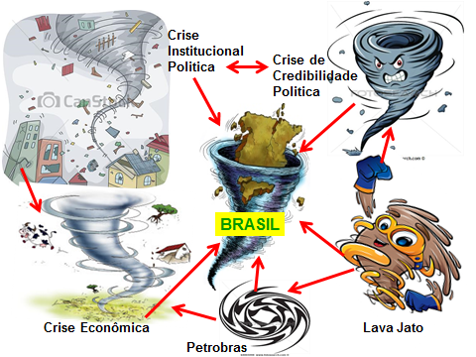
As Crises Politicas que Abalam a Legitimidade Politica no Brasil

Slide 3
Os Movimentos Sociais nas Lutas pelos Direitos e pelas Politicas Publicas

Slide 4
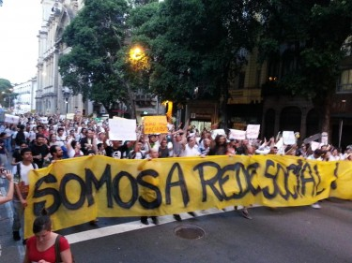
O Movimento Social como Rede Social:
Os Novos Atores Coletivos

Slide 5
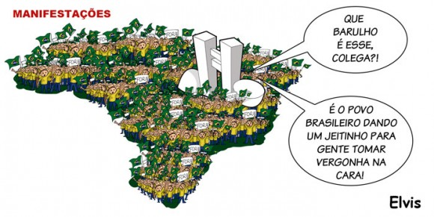

Slide 6
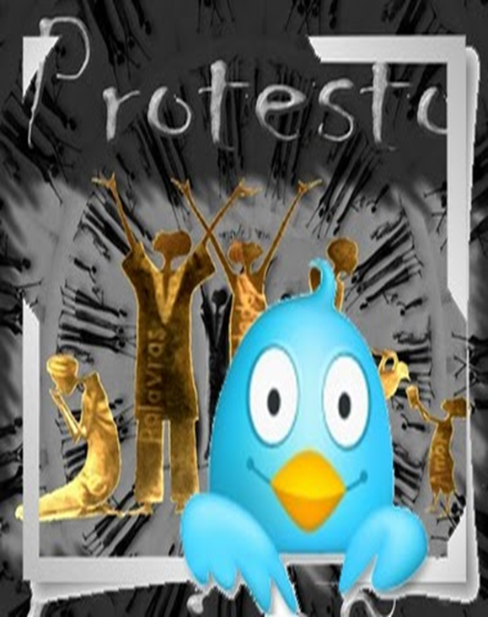

Mobilização Online: Elites dizem que não são influenciados pelo internet, porem tentam controlar seu impacto como instrumento de mobilização
[Dois Sites no Internet Brasileiro na época das discussões no Congresso Nacional sobre censurar o internet, 2010]

Slide 7
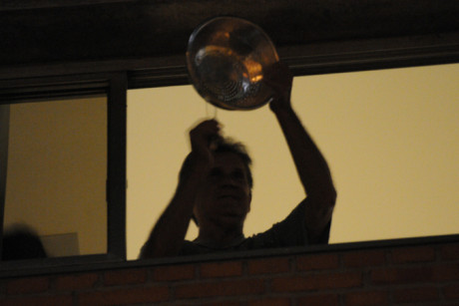
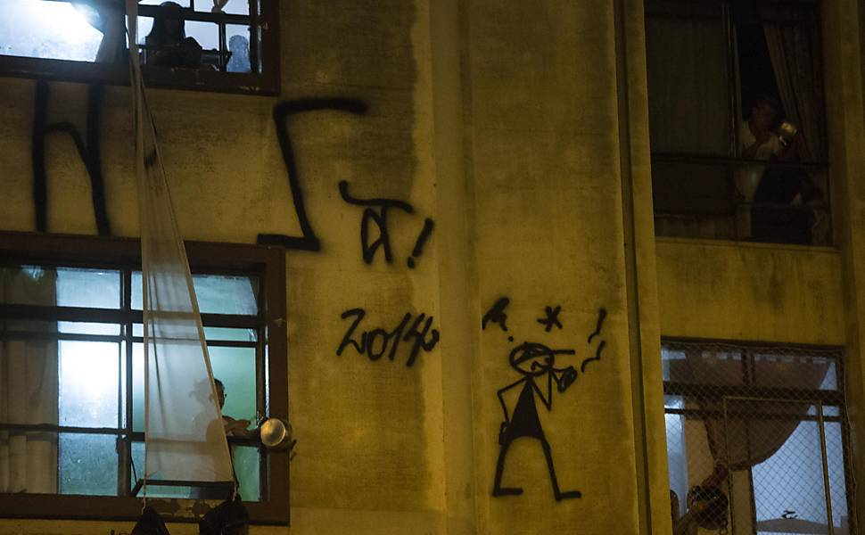
Novo Espaço de Ações Coletivas: As Janelas viram Praça Publica de Protesto

Slide 8
Movimento Social como Processo Político: Uma Definição
processos políticos de adesão voluntária de mobilização (contestação ou apoio) constituídos por
(2) redes formais e informais de organização(ões) que se baseiam em
(3) Sentimentos de solidariedade, valores e crenças políticas compartidas entre os membros, que
(4) reinvindicam demandas conflitivas e coletivas
(5) Com mobilizações de grandes números de participantes em varias formas de ações coletivas de protesto: de oposição ou apoio politico.

Slide 9
Consciência Politica e os Movimentos Sociais

Slide 10
Níveis da Dinâmica dos Movimentos Sociais e seu Impacto na Conscientização
CONJUNTURAS
CONTEXTOS
SITUAÇÕES

Slide 11

Consciência, Legitimidade e
Participação Politica
Sentimento de Legitimidade
Procedimentos Institucionais
Autoridades Institucionais
Sentimento de Confiança e Credibilidade dos Cidadãos nas Instituições

Slide 12

Processo de Deslegitimação Institucional
Crise de Credibilidade nas Autoridades (políticos e servidores públicos, Lideranças sindicais, etc.) por razões de atos de arbitrariedade, negligencia, incompetência, favoritismo, oportunismo, deslealdade ou corrupção)
Crise de Confiabilidade nos procedimentos institucionais (não atender, não fiscalizar, não remover, não punir e não corrigir)
Crise de Legitimidade Institucional (demanda reformar , mudar ou eliminar as lideranças ou as próprias instituições)

Slide 13
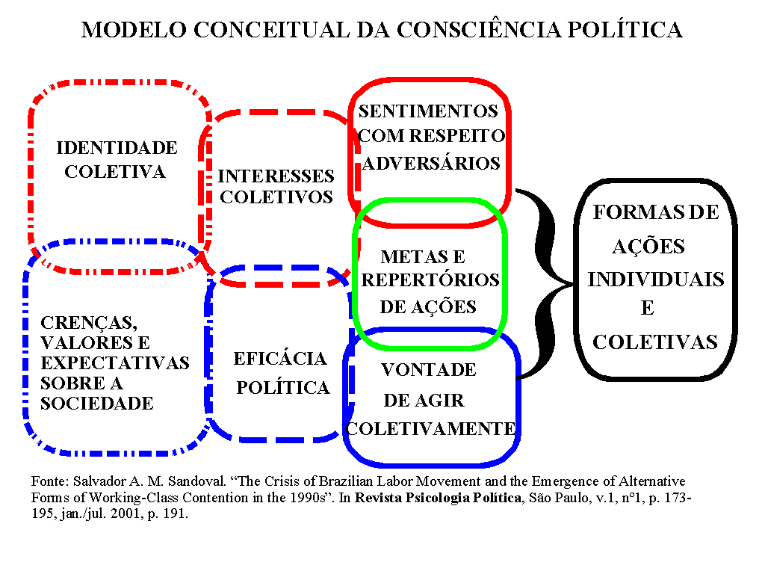
POLITIZADA

Slide 16
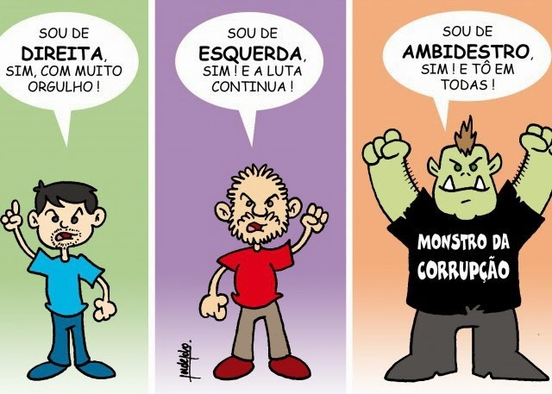
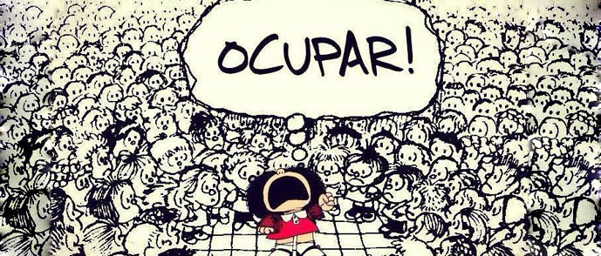
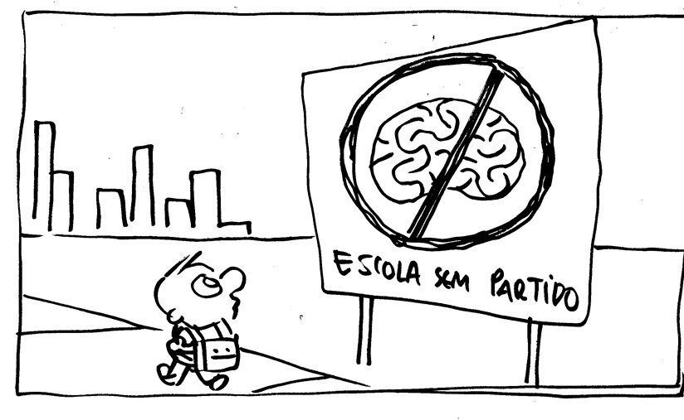
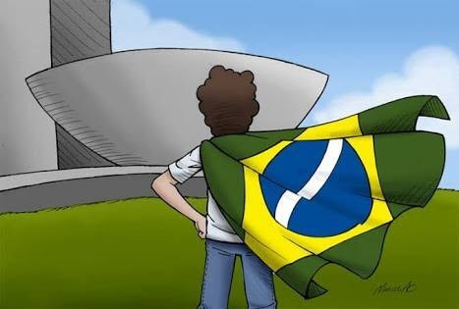
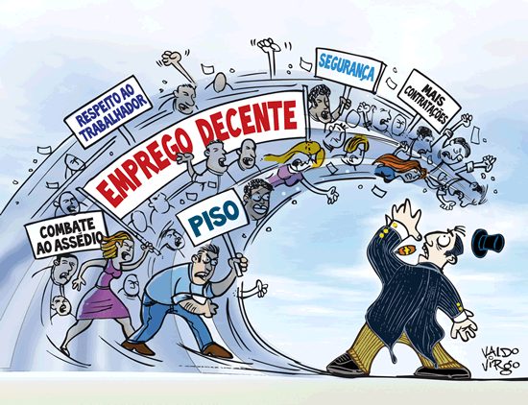
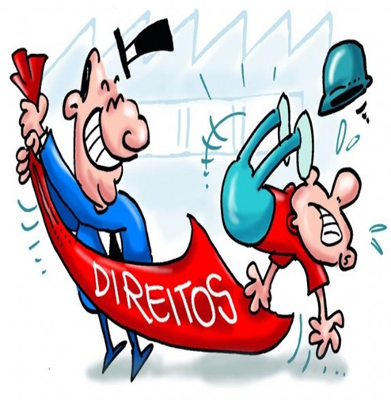

Slide 17
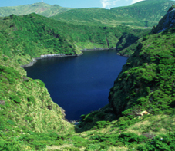
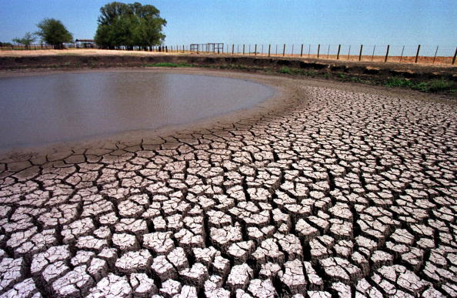
Reformas que alteram Direitos: as vezes lagos encolhem ou ate secam

Slide 18
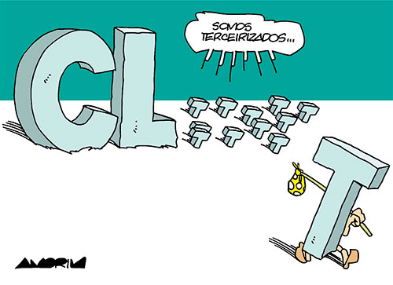
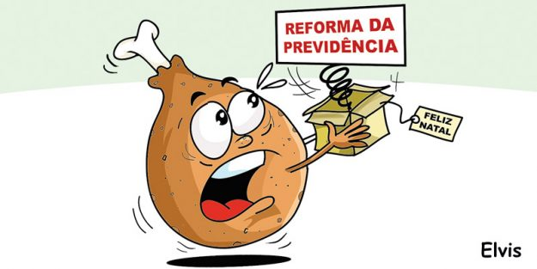
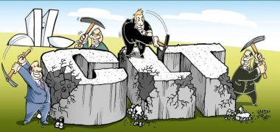
Fator Unificador: Reformas de Austeridade Impactam as Classes Trabalhadoras e Medias

Slide 19
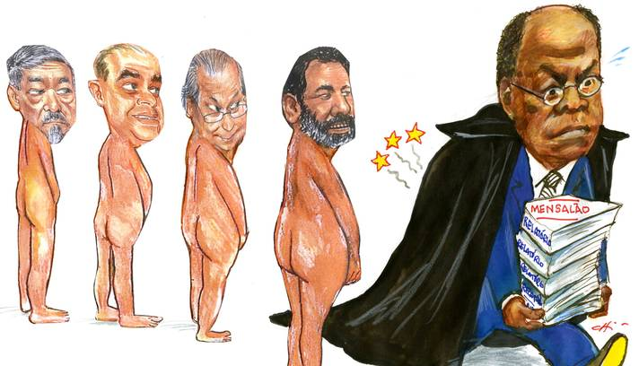
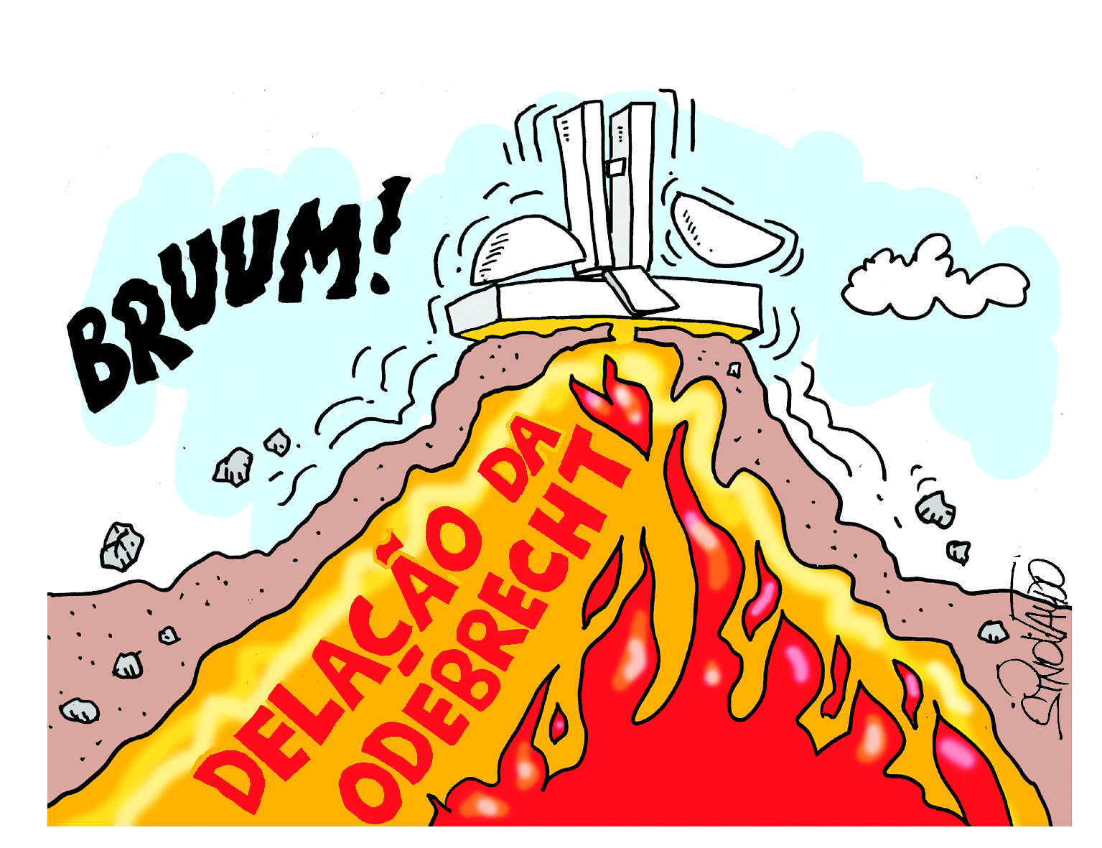
Fator Divisor 1: A Questão da Imoralidade Publica

Slide 20
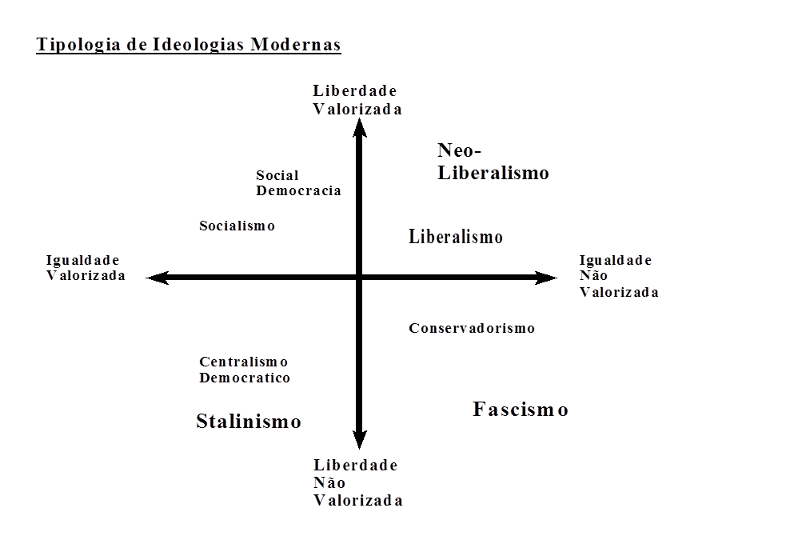
Tipologia de
Ideologias Modernas
Pressuposição de que há
Moralidade Publica

Slide 21
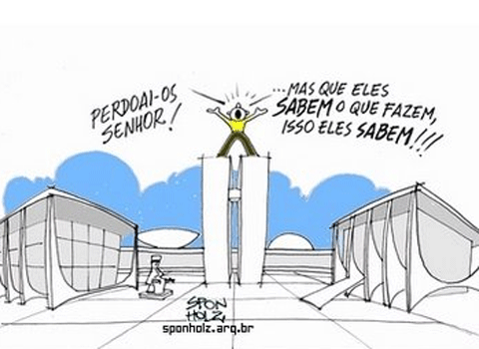
Fator Divisor 2: Responsabilizar os Corruptos e Corruptores

Slide 22
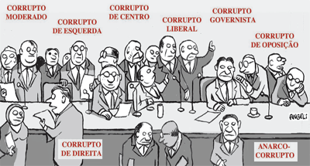
Fator Divisor 3: Generalização da Deslegitimação dos Atores Políticos Instituídos

Slide 23
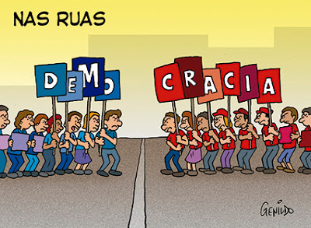
O Que Divide os Brasileiros Hoje

Slide 24
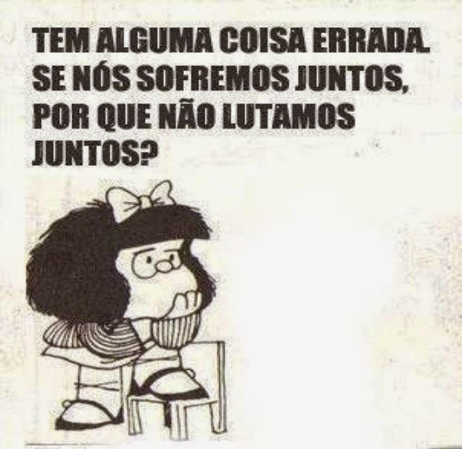

Obrigado

Slide 26
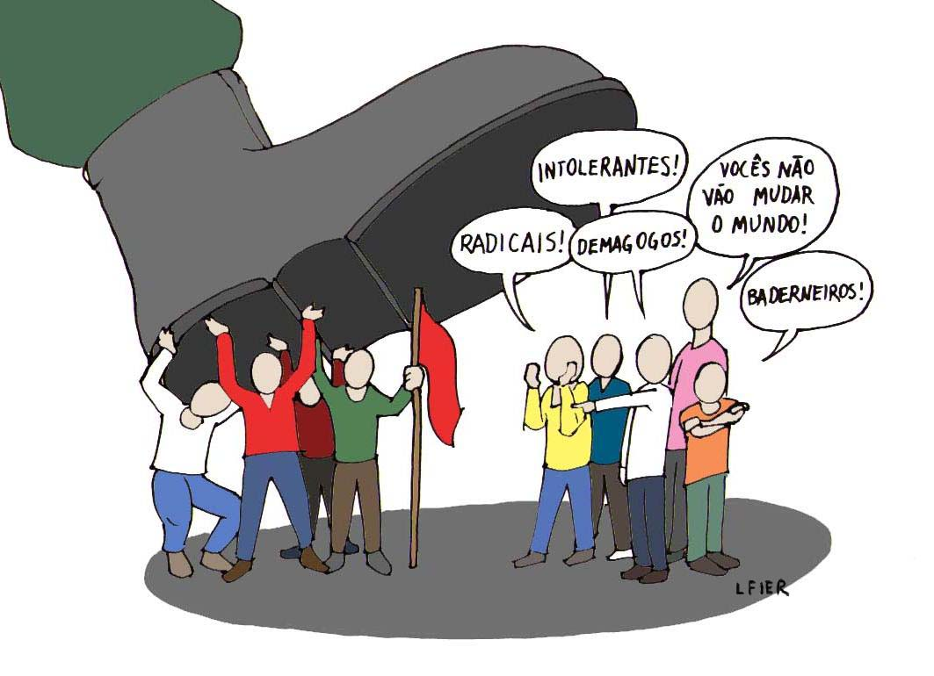
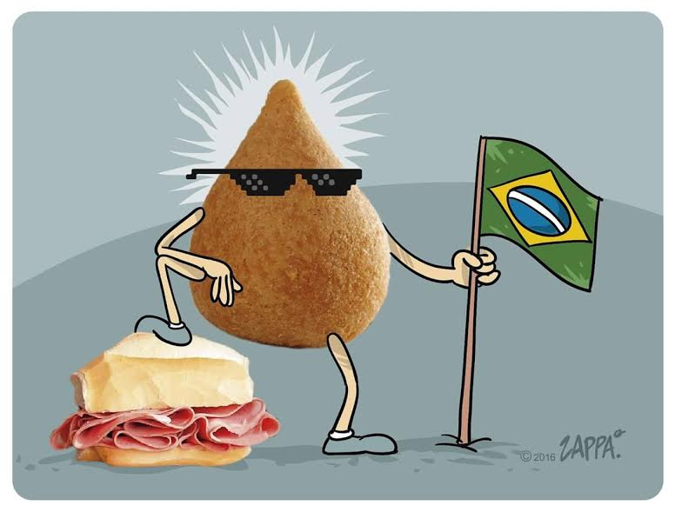
O que divide os Brasileiras que tem seus direitos ameaçados pela Crise?
Reformas da Austeridade

Slide 27
Moralidade Publica como Principio Demarcador
das Mobilizações Atuais no Brasil

Slide 28
Novos Focos de Movimentos Sociais na atualidade
Movimentos sociais na luta pela legitimidade da instituições e contra os governantes (Grécia, Portugal, Espanha)
Movimentos sociais contra a corrupção (Brasil, Itália, Portugal, Espanha, etc.)
Movimentos sociais religiosos
Movimentos sociais de jovens contra ditaduras, corrupção, etc.

Slide 29
Formas de Organizações dos Movimentos Sociais
Organizações Piramidales (Movimento Social Tradicional)
Organizações Consensúais
(Novos Movimentos Sociais)

Slide 30
Princípios Legitimadores da Democracia em Crise no Brasil Atual
Proteção dos Cidadãos contra as ações arbitrárias dos agentes do Estado
Consulta obrigatória e efetivas aos cidadãos com respeito a recursos, composição de membros governantes e que controlam o desempenho dos mesmos governantes
Ampliação da Participação Cidadã
Igualdade nos Direitos e nos Benefícios dos Cidadãos
Circulação de Elites Políticos
Responsabilização (Accountability) das Elites por suas Ações como Governantes

Slide 31
Contradições Internas decorrentes do Crescimento do Movimento Social
Para ganhar há que crescer numericamente resultando em maior heterogeniedade dos participantes.
Para ganhar força política há que mobilizar fora de bases iniciais locais causando crescimento e diversificação organizacional.
Para ganhar o movimento social passa a institucionalizar-se resultando numa maior bureaucratização.
Para ganhar o movimento social tem que diversificar suas demandas originais para atender novos seguidores e aliados.

